Slide 1
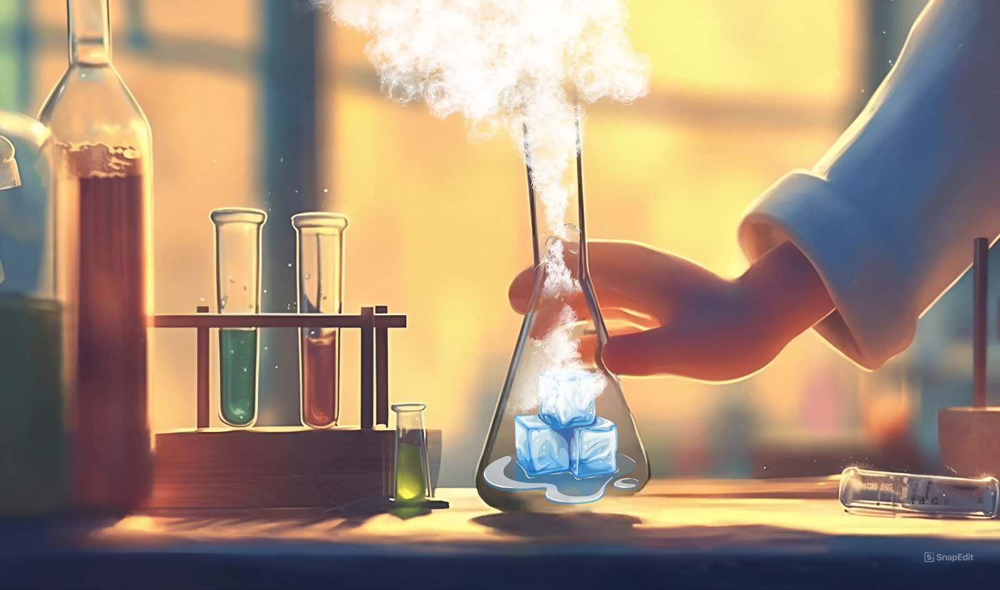








KHOA HỌC
KHOA HỌC

Slide 2



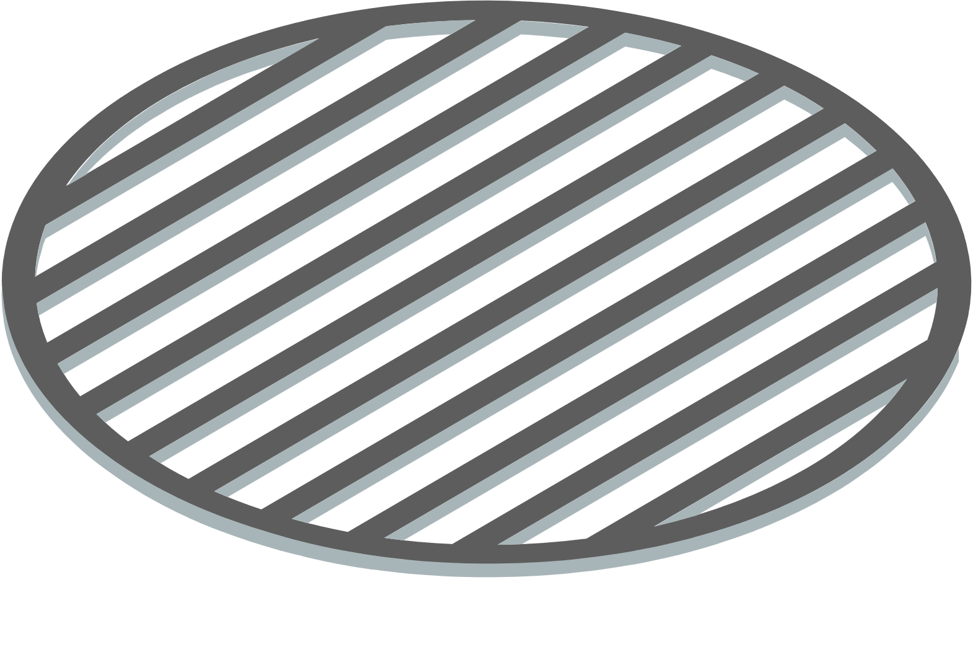
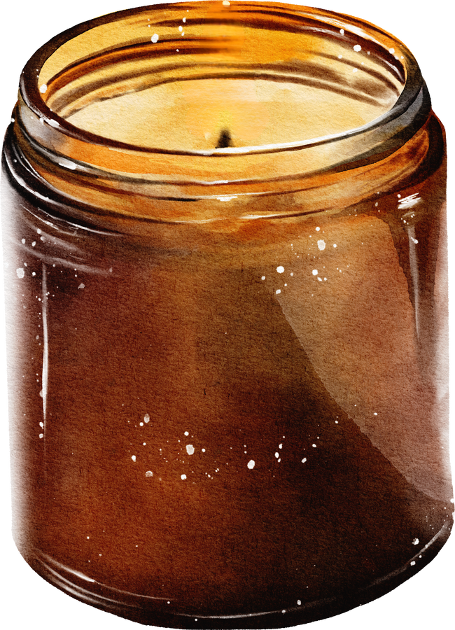
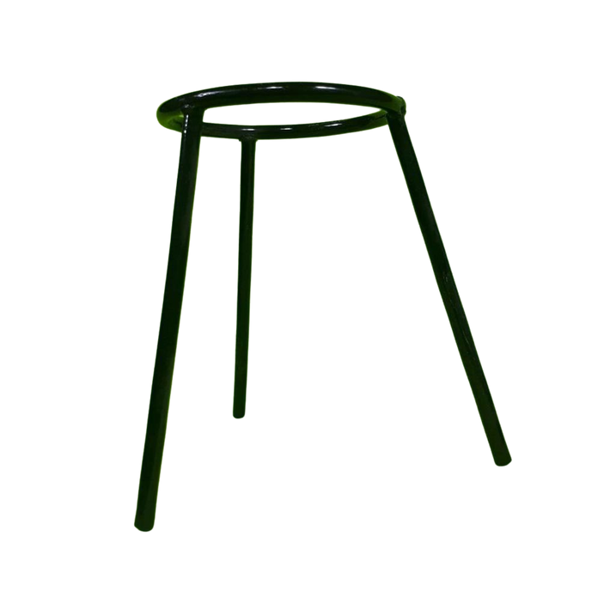

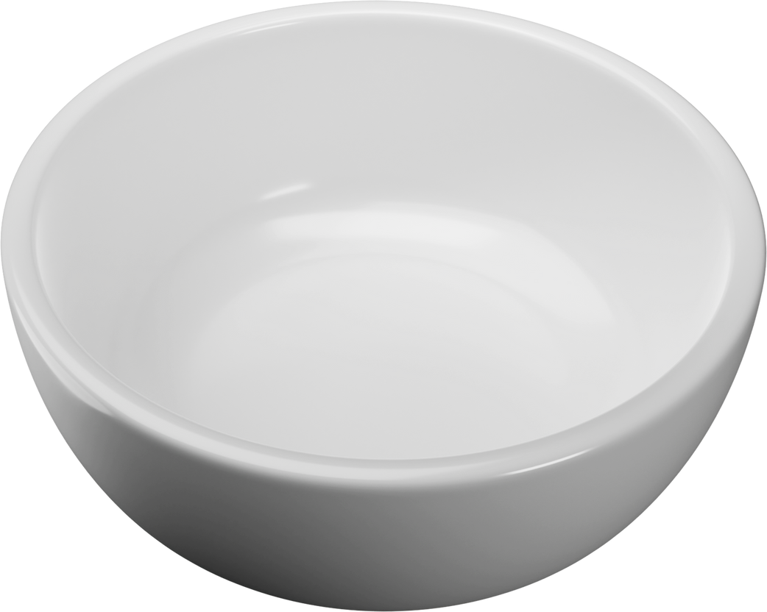



2. Sự biến đổi trạng thái của Chất
1.Thí nghiệm tìm hiểu sự biến đổi trạng thái (sự chuyển thể) của nến.
đũa (thìa) thủy tinh
lưới tản nhiệt
nến vụn
bát sứ
kiềng sắt
cốc nến
bật lửa

Slide 3

2. Sự biến đổi trạng thái của Chất
1.Thí nghiệm tìm hiểu sự biến đổi trạng thái (sự chuyển thể) của nến.
- Cho một ít nến vụn vào bát sứ và đặt bát lên kiềng sắt có lưới tản nhiệt (hình 8a).
Hiện tượng quan sát được:
Không có gì thay đổi.
Kết quả:
Nến vẫn ở trạng thái rắn.

Slide 4
2. Sự biến đổi trạng thái của Chất
1.Thí nghiệm tìm hiểu sự biến đổi trạng thái (sự chuyển thể) của nến.
- Đốt nến và đun nóng bát sứ đến khi nến trong bát chảy lỏng (hình 8b).
Hiện tượng quan sát được:
Khi bị đun nóng, nến bắt đầu chảy ra.
Kết quả:
Nến chuyển từ trạng thái rắn sang trạng thái lỏng.

Slide 5
2. Sự biến đổi trạng thái của Chất
1.Thí nghiệm tìm hiểu sự biến đổi trạng thái (sự chuyển thể) của nến.
- Tắt nến, để nguội bát sứ và dùng đũa thủy tinh đẩy nhẹ lớp nến trong bát (hình 8c).
Hiện tượng quan sát được:
Bát sứ và nến trong bát nguội dần, nến bắt đầu đông lại.
Kết quả:
Nến từ trạng thái lỏng chuyển về lại trạng thái rắn.

Slide 6
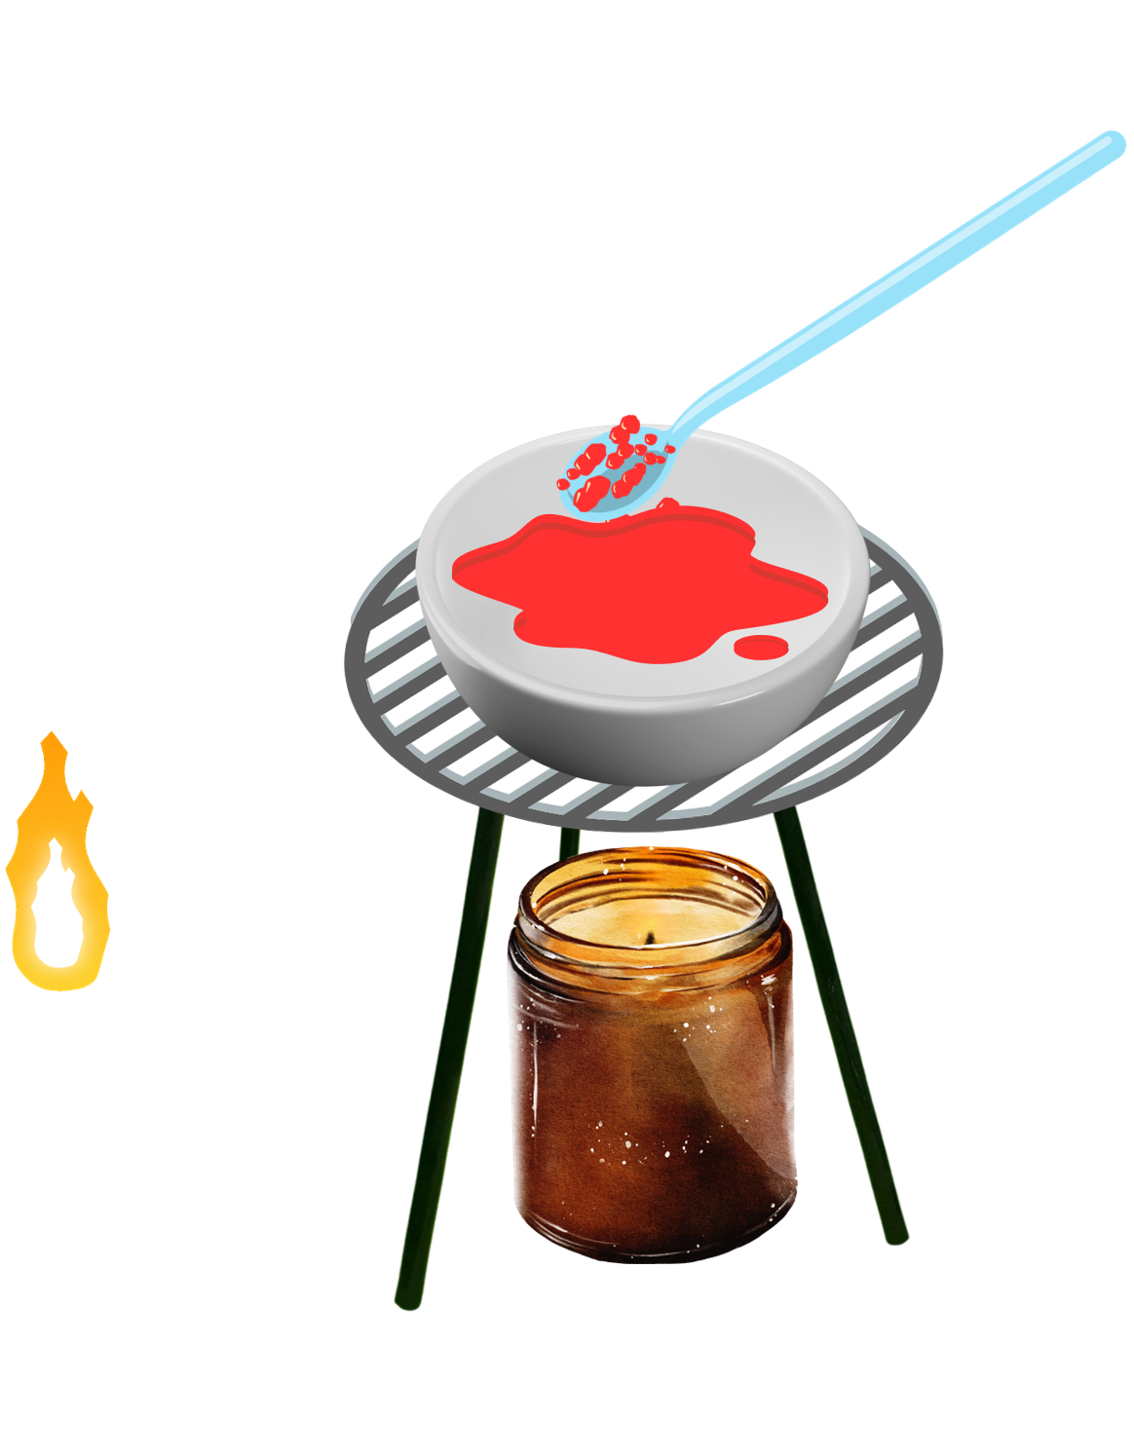
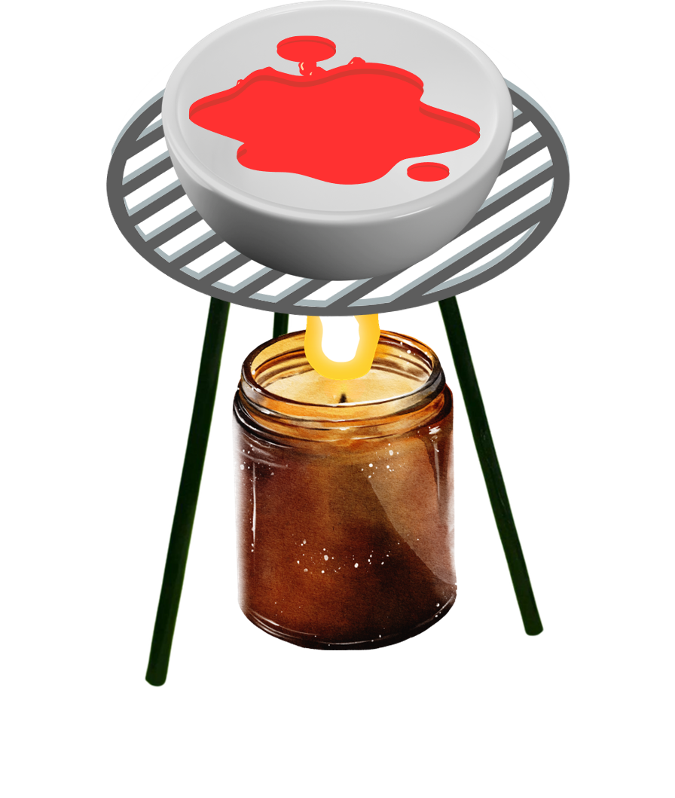



2. Sự biến đổi trạng thái của Chất
1.Thí nghiệm tìm hiểu sự biến đổi trạng thái (sự chuyển thể) của nến.
Kết luận: Nến chuyển từ trạng thái rắn sang trạng thái lỏng khi có nhiệt độ phù hợp.

Slide 7


2. Sự biến đổi trạng thái của Chất
2.Đọc thông tin và mô tả sự biến đổi trạng thái của cồn trong quá trình sử dụng.
Kết luận: Cồn chuyển từ trạng thái lỏng sang trạng thái khí trong quá trình sử dụng vì cồn là chất dễ bay hơi.

Slide 8
2. Sự biến đổi trạng thái của Chất
3.Nêu ví dụ mà em biết về sự biến đổi trạng thái của chất trong đời sống hằng ngày.
- Trạng thái khí chuyển sang lỏng: nước
- Trạng thái lỏng chuyển sang rắn: nước, cồn khô, nến, sô-cô-la, thủy tinh, sắt, đồng,… khi để ở nhiệt độ thường hoặc làm lạnh.
- Trạng thái rắn chuyển sang lỏng: cồn khô, nến, sô-cô-la, thủy tinh, sắt, đồng,… khi bị đun nóng.

Slide 9

2. Sự biến đổi trạng thái của Chất
Ở nhiệt độ thấp, khí ô-xi chuyển thành dạng lỏng và được nạp vào bình chứa. Bình ô-xi này thường được dùng trong y tế để hỗ trợ bệnh nhân có vấn đề về hô hấp (hình 9). Khi sử dụng, ô-xi lỏng trong bình sẽ chuyển thành khí để bệnh nhân có thể hít thở.

Slide 10


